Slide 1
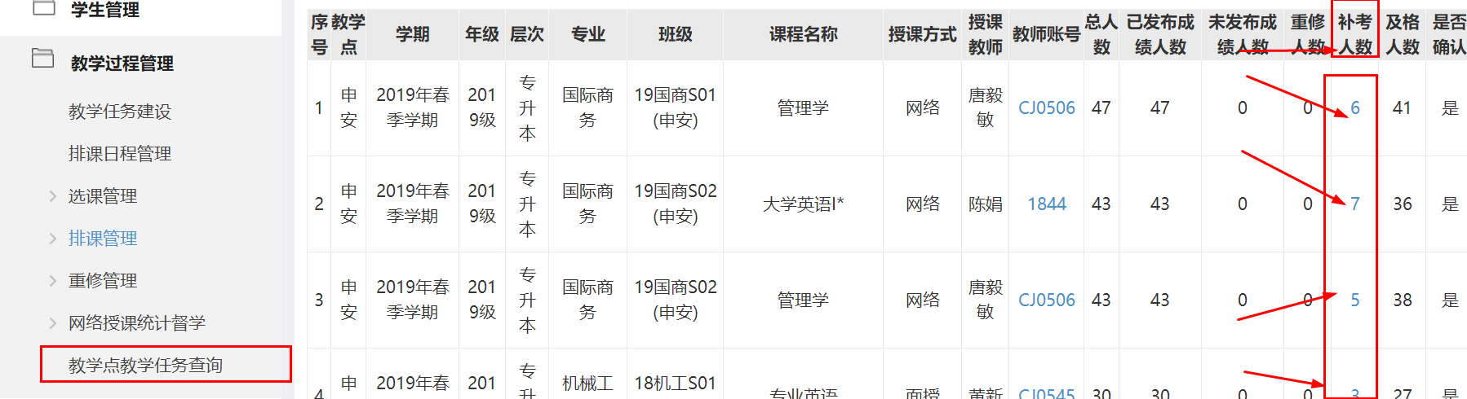
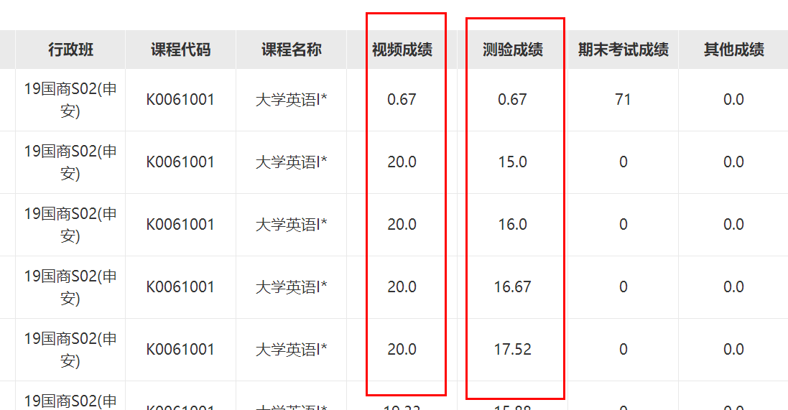
补考学生人数统计及总评成绩各分项查询方式说明
①. 各学习站点的教务账号，进入教学过程管理-教学点教学任务查询-点击某门课的补考人数，即能看到须补考学生的正考后总评成绩的具体分数：
④如上下两位学生，
一位期末考试已71分，71*40%=28.4，故若视频+测验成绩能达到32分，则补考总评可到60，可以不参加线下期末补考
而下面学生没有参加期末考，则必须参加期末考才有可能补考总评及格
②
线上视频（满分20分，占总评比例为20%）、
线上测验（即每个视频后的闯关题，满分20分）
占总评比例20%）、
期末考试成绩（满分100分，占总评比例为40%）
其他成绩 （为线下考勤、线上讨论等，占总评20%）
③须补考的学生：
补考时不再更新其他成绩，
即学生补考时，
补考总评成绩：线上视频（补考时更新成绩）+线上测验（补考试更新成绩）+补考成绩（满分100, 占总评40%）+其他成绩（不变，按正考总评成绩发布后的分数计算）≥60分，视作补考总评及格，分数计为60分。
请根据实际情况，安排学生补考线上、线下，或线上线下都补考的具体人数
信息技术部 学历教育部

